Slide 1

(Nie)bezpieczeństwo informacji w internecie
Opracował: Tomasz Chmiel
Informatyka, UE w Katowicach

Slide 2
BEZPIECZEŃSTWO
Stan w którym jednostka, grupa społeczna, organizacja, państwo nie odczuwa zagrożenia swego istnienia lub podstawowych interesów; sytuacja w której występują formalne, instytucjonalne i praktyczne gwarancje ochrony.
Notes:
W dalszej czesci przekonamy się że z tą gwarancją ochrony bywa różnie.

Slide 3
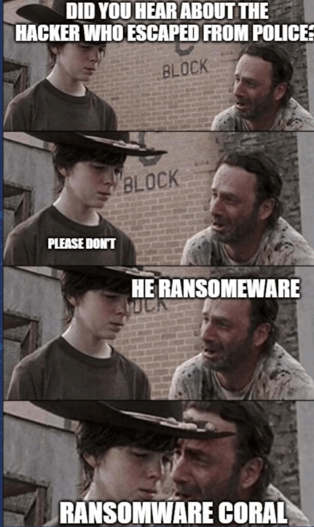
INFORMACJA
Informacja to zbiór danych, faktów lub treści, które posiadają znaczenie lub są użyteczne dla odbiorcy. Jest to przekaz zawierający wiedzę lub komunikat, który może mieć różnorodne formy, takie jak tekst, dźwięk, obraz czy kombinacja różnych mediów.
Notes:
PWN: pojęcie, w zasadzie niedefiniowalne

Slide 4

Notes:
Najciemniej pod latarnią. internetowi oszuści idą tam, gdzie mogą znaleźć najwięcej potencjalnych ofiar. Dlatego Facebook, z którego korzysta prawie 3 miliarda ludzi jest idealnym miejscem na polowanie. Tu ludzie czują się pewnie i oszuści to wykorzystują.

Slide 5
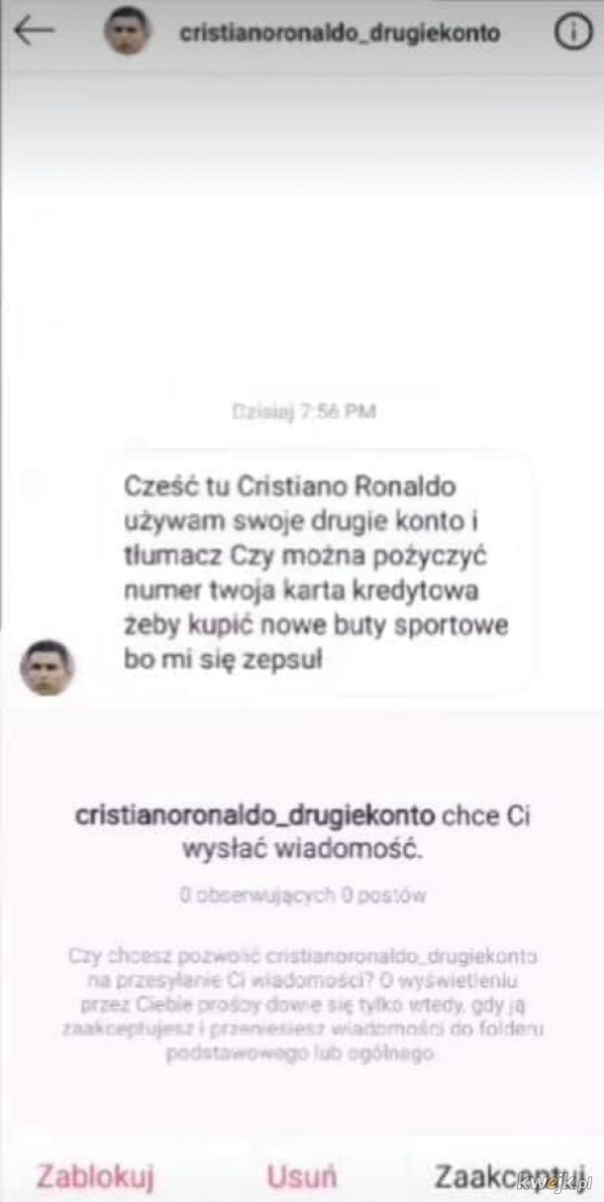
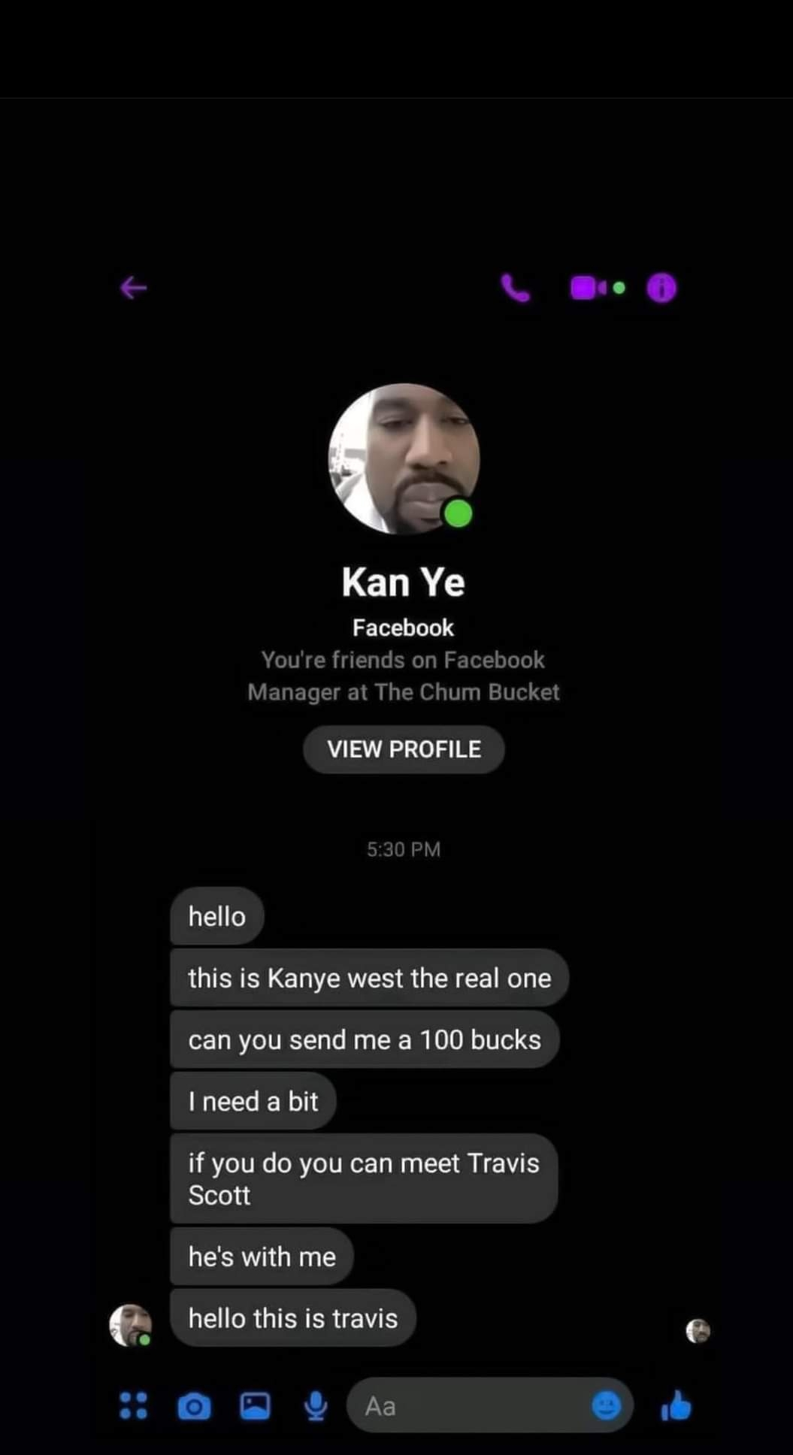

Slide 6
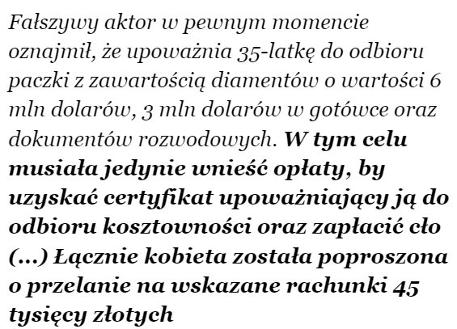
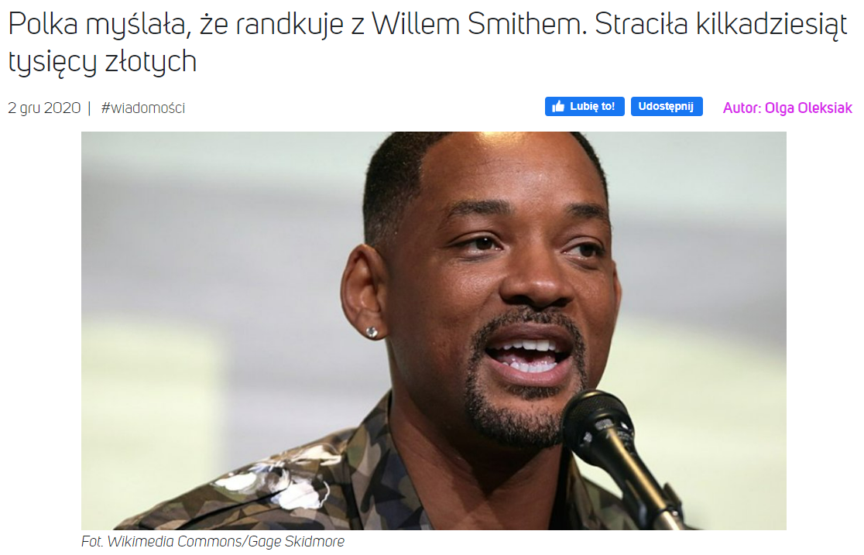

Slide 7
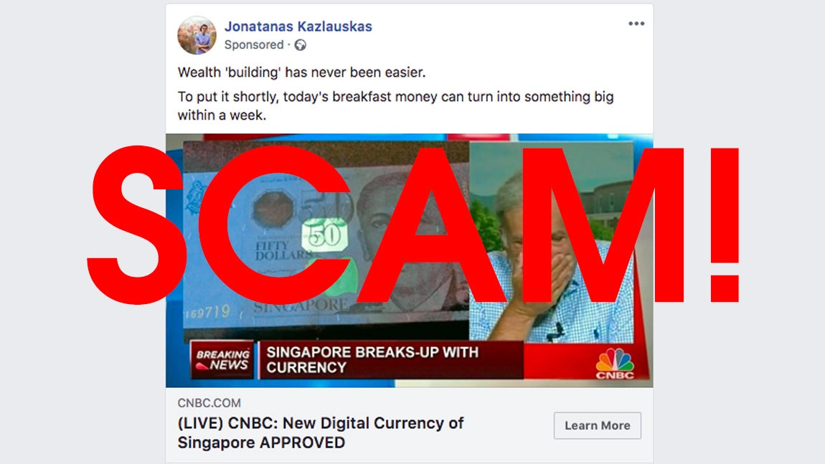
UWAGA FAKE NEWS
Notes:
„Zobacz jak wygląda pijana miss Polski”, „Luksusowa posiadłość za jedną trzecią ceny – najatrakcyjniejsze licytacje komornicze w Twojej okolicy”.
”. Do tego ciekawe, nie rzadko ocenzurowane zdjęcie i klikalność takiego „artykułu” gwarantowana
Po kliknięciu albo mnóstwo cięzko do zamknięcia reklam albo przekierowany do strony udającej serwis YouTube. Tam pojawi się informacja o braku możliwości obejrzenia materiału bez instalacji specjalnego rozszerzenia. Zostanie zainstalowane złośliwe oprogramowanie.
z jego konta zaczną być udostępniane fałszywki podobne do tych, na które sam się nabrał a z jego konta mogą kontaktować się ze znajomymi zaatakowanej osoby

Slide 8
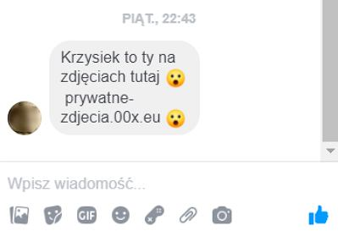
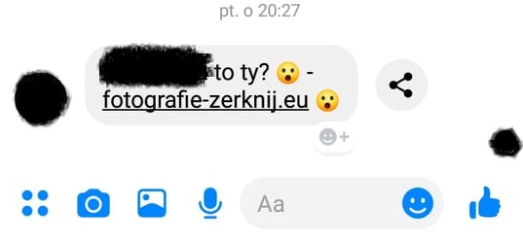
PODEJRZANE WIADOMOŚCI
Notes:
. Po kliknięciu w link zostaniemy przeniesieni do podrobionego panelu logowania do Facebooka, który wykrada nasze dane
). Jest też alternatywna wersja w której zostaniemy poproszeni o podanie swojego numeru telefonu na który zostanie wysłany kod. Niestety jeśli wpiszemy szyfr otrzymany smsem wcale nie wyświetli się wspomniane wcześniej nasze zdjęcie tylko zapiszemy się do płatnej usługi Premium, której regulamin zapewne wyświetlił się chwilowo małymi literami na dole strony. Jeśli na swoim urządzeniu mobilnym nie mamy ustawionego limitu płatnych subskrypcji to taka nie uwaga może kosztować nas nawet do 1200 złotych miesięcznie.

Slide 9
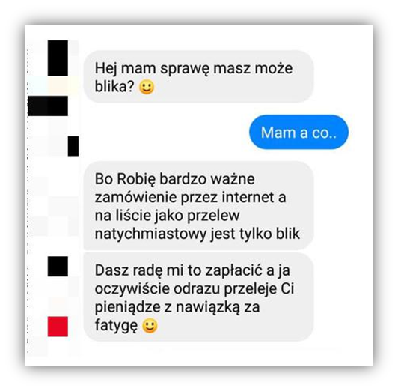
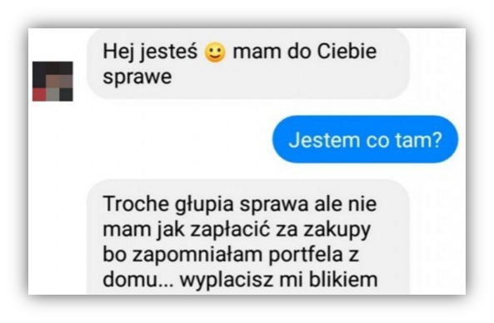
METODA NA BLIKA
Notes:
Wykorzystali do tego wprowadzony w 2015 roku system płatności mobilnych BLIK. Jednak oczywistym jest, że dużo łatwiej przyjdzie nam pożyczyć znajomemu 50 złotych niż 5 tysięcy. Dlatego nowocześni złodzieje poszli krok dalej.

Slide 10
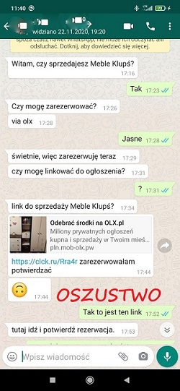
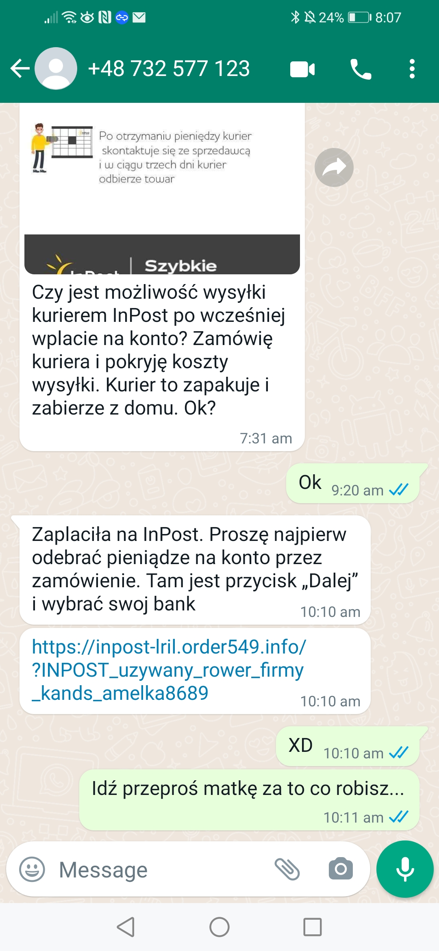
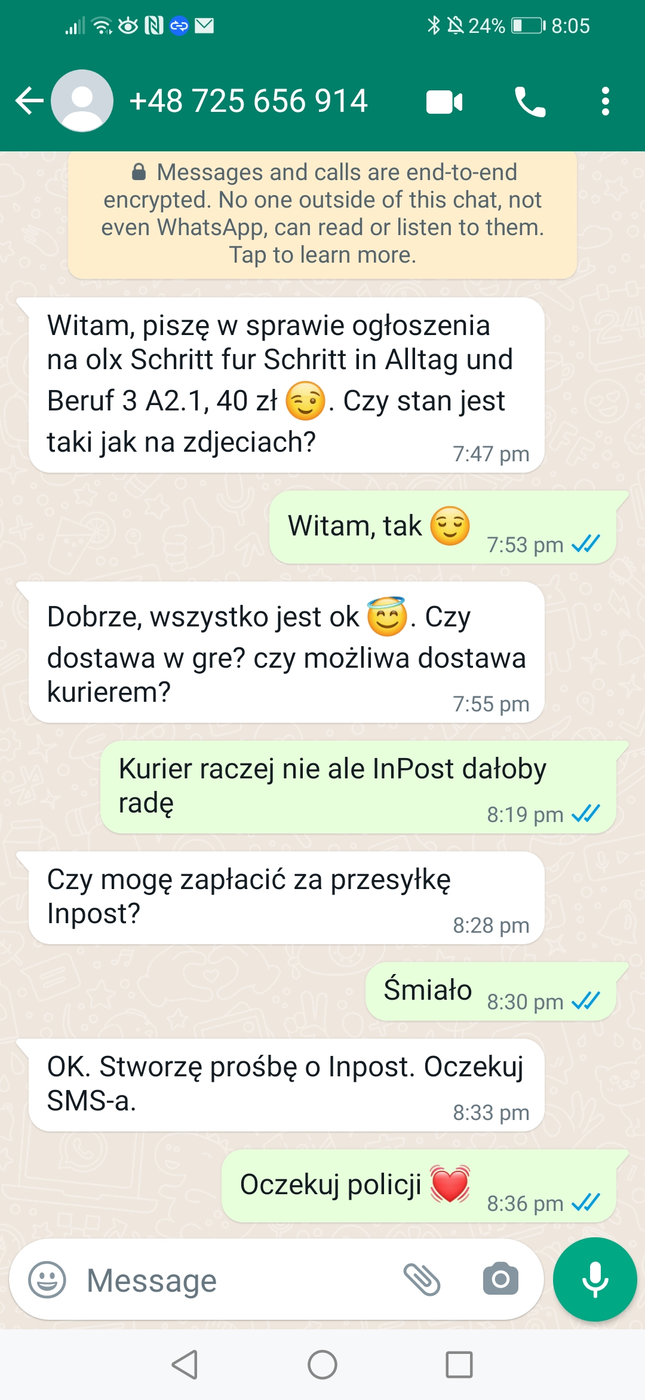
WHATSAPP TO RAJ DLA OSZUSTÓW
Zgodnie z badaniami przeprowadzonymi przez Kaspersky, WhatsApp jest najpopularniejszą aplikacją wykorzystywaną do oszustw phishingowych.
Notes:
Na czym to polega oszustwo?
Cyberprzestępcy kontaktują się ze sprzedającym przez zewnętrzny komunikator np. WhatsApp
Sprzedający otrzymuje od oszustów link do strony udającej witrynę pozwalającą na finalizację transakcji.
Cyberprzestępcy zachęcają, by wprowadzić w fałszywym panelu m.in. dane swojej karty, rzekomo po to, aby otrzymać na nią pieniądze za przedmiot z ogłoszenia.

Slide 11
ATAK NA KLIENTÓW ING
Notes:
jeden z najlepiej przygotowanych ataków phishingowych, który swoją formą i dbałością o szczegóły budzie niepokój gdyż tym razem powiedzenie „tylko głupi by się na to nabrał” jest nie trafione

Slide 12
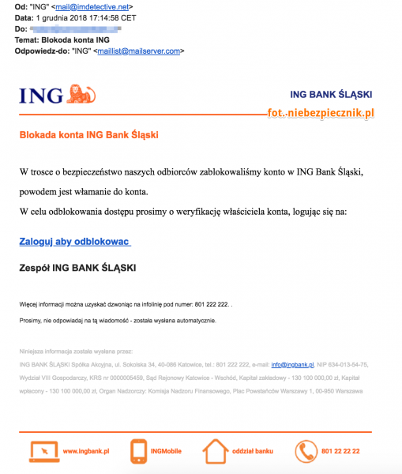
Notes:
jeden z najlepiej przygotowanych ataków phishingowych, który swoją formą i dbałością o szczegóły budzie niepokój gdyż tym razem powiedzenie „tylko głupi by się na to nabrał” jest nie trafione

Slide 13
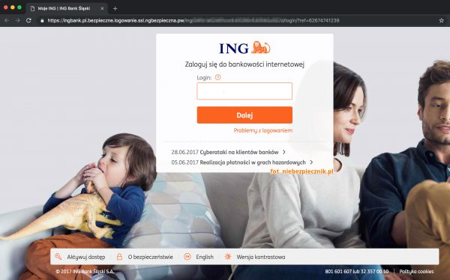

Slide 14
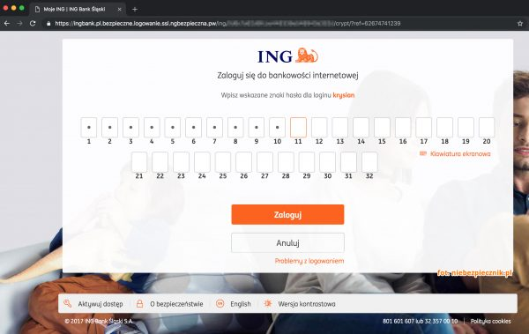

Slide 15
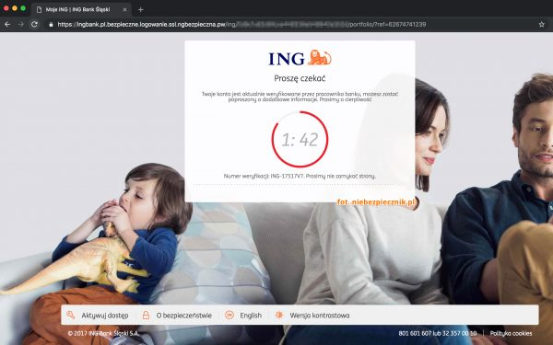

Slide 16
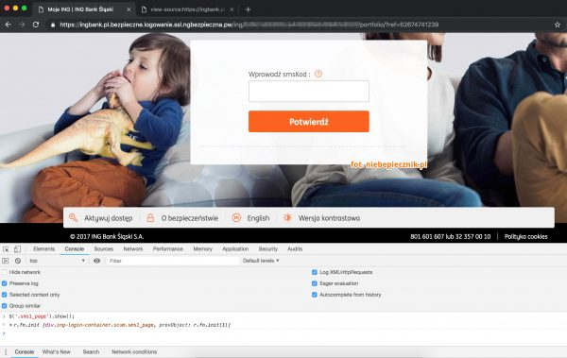

Slide 17
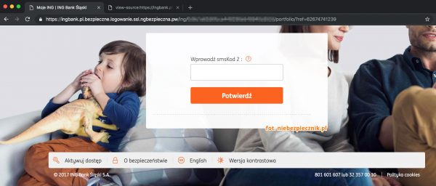
Notes:
Po pierwsze e-mail przychodzi ze złego adresu, po drugie linkuje do niepoprawnego serwisu, w którym — po trzecie — trzeba wprowadzić wszystkie znaki hasła (a klienci ING używają hasła maskowanego). No i po czwarte — ewentualne fałszywe operacje potrzebują kodu z SMS-a, a tam jest napisane do czego on służy (“definiujesz odbiorcę zaufanego”, “zrywasz lokatę”, itp.)

Slide 18
ZASADY BEZPIECZNEGO KORZYSTANIA Z INTERNETU

Slide 19
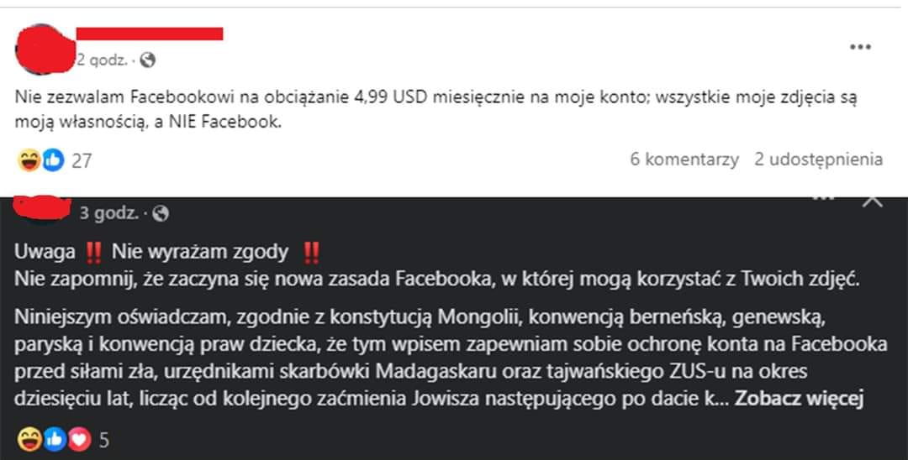
BĄDŹ CZUJNY

Slide 20
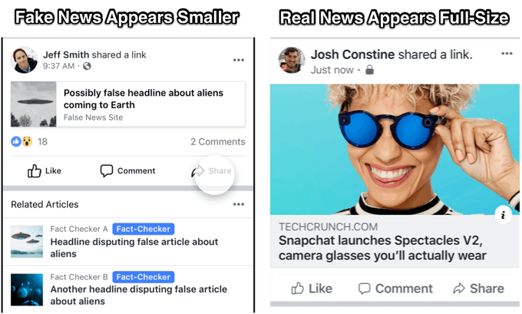
PAMIĘTAJ O TYM!

Slide 21
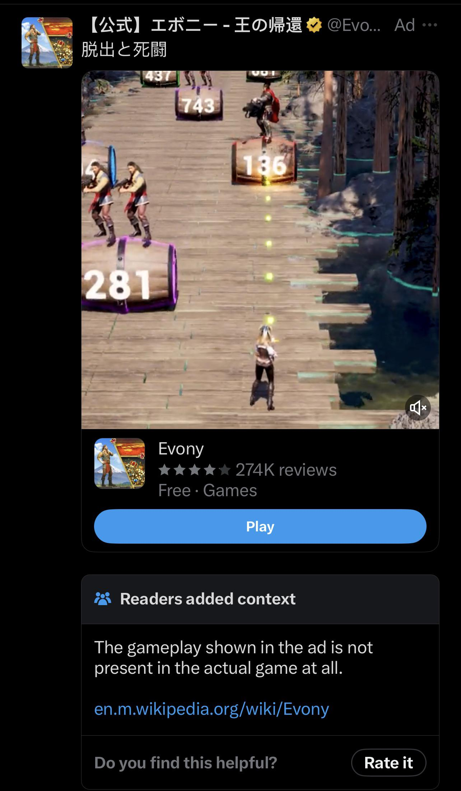
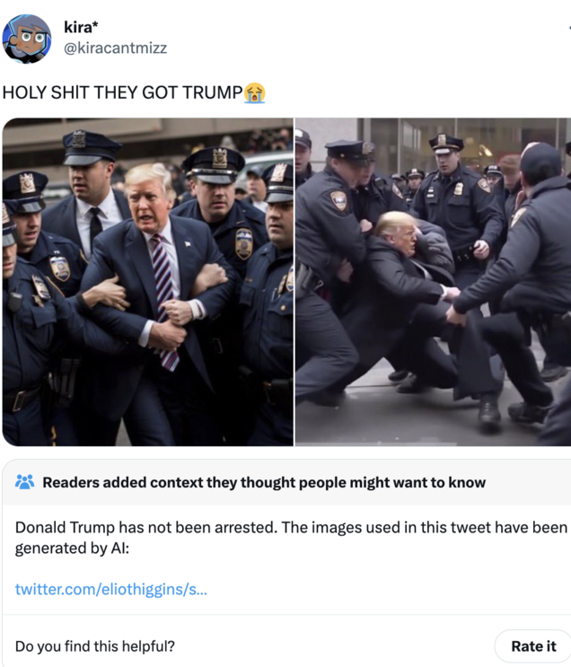
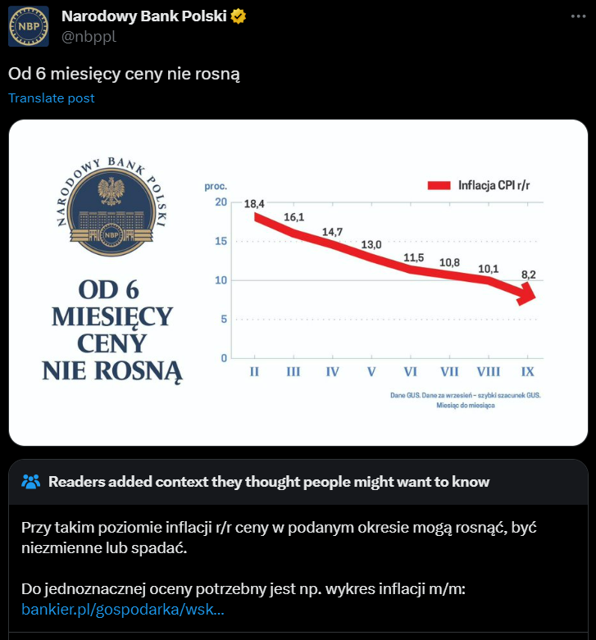


PAMIĘTAJ O TYM!

Slide 22
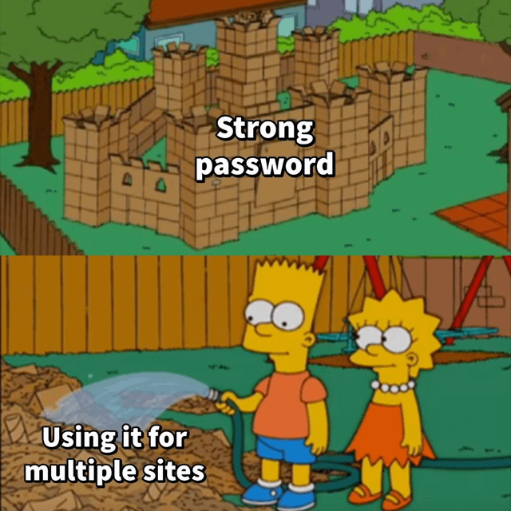
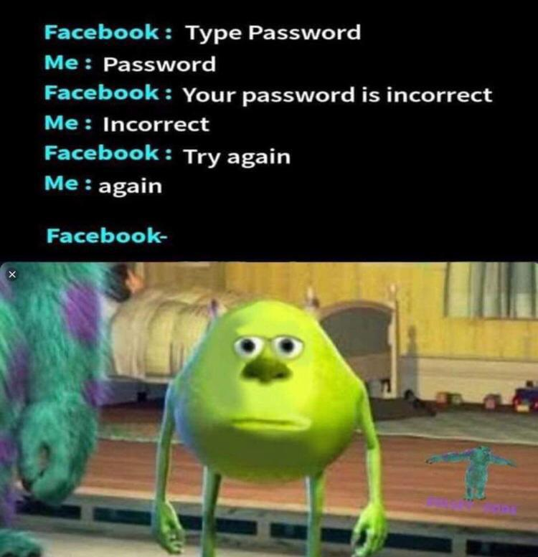
UŻYWAJ SILNYCH HASEŁ
Notes:
*przez zwrot mocne hasło należy rozumieć zbiór znaków w postaci liter, cyfr i znaków specjalnych, który liczy sobie ich łącznie więcej niż sześć

Slide 23
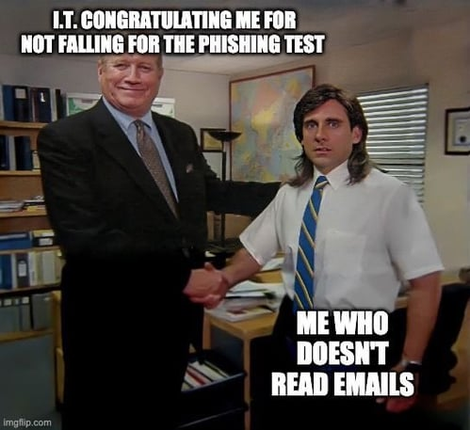
WERYFIKUJ OTRZYMYWANE WIADOMOŚCI

Slide 24
ŹRÓDŁA
https://niebezpiecznik.pl/
https://www.ing.pl/o-banku
https://nety.pl/cyberbezpieczenstwo/
https://pl.wikipedia.org/wiki
https://www.komputerswiat.pl/aktualnosci/bezpieczenstwo
https://4fun.tv/news/will-smith-oszustwo-chelm-35-latka-stracila-kilkadziesiat-tysiecy
https://zabrze.policja.gov.pl/k29/informacje/wiadomosci/335405,Nie-daj-sie-oszukac-sprzedajac-cos-w-internecie.html
Notes:
Internet to wspaniały wynalazek ale trzeba pamiętać, że może być też wielkim niebezpieczeństwem. Surfując w sieci, musimy mieć się na baczności, bo lekceważąc zagrożenia, możemy napytać sobie biedy.

